Slide 1
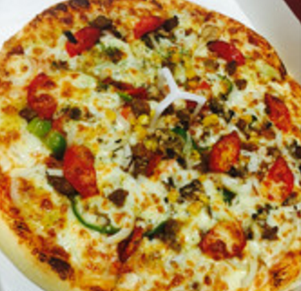
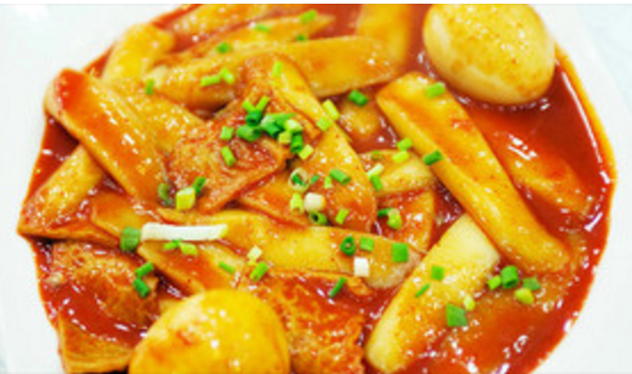
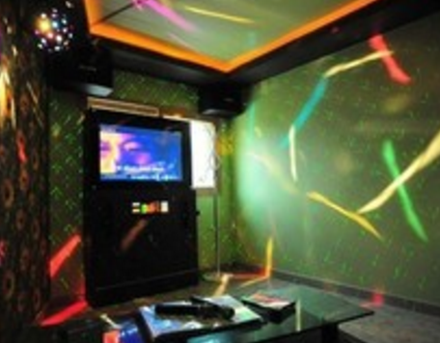
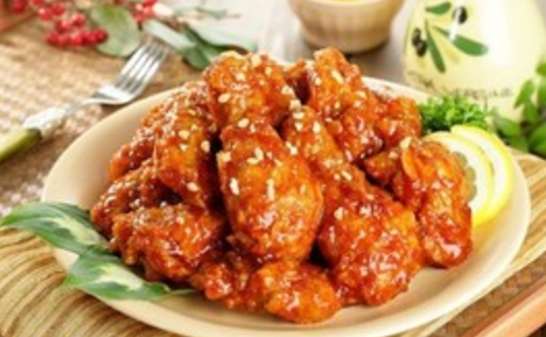
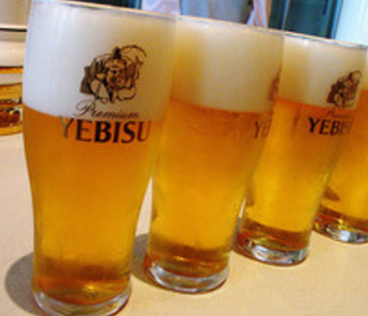

과기대
먹고 놀고 마시고
고급웹 프로그래밍 1차 발표
13113316 김푸름

Slide 2
Ⅰ. 프로젝트 개요
2. ‘먹고 놀고 마시고‘ 웹 페이지
3. 기대효과
4. 프로젝트 수행과정
1.1 주제 선정 배경
1.2 프로젝트 목표
2.1 웹 페이지
페이지 구성
페이지 기능
2.2 개발환경
4.1 향후일정
TABLE
OF CONTENTS

Slide 3

1
프로젝트 개요
주제선정배경
뭐하고 놀지? 뭐먹지?
친구들과 모이기전 항상 하는 고민해결!
과기대생을 위한 전용 먹고 놀고 마시고 하는 장소 정보 제공!

Slide 4

1
프로젝트 개요
프로젝트 목표
방대한 양의 흩어져 있는 맛집/놀거리 정보를 한 곳으로 모으는 커뮤니티가 필요
정보제공기능
쉽게 어떤 장소에 갈지 말지 고민하는 사람들에게 장소를 추천해주는 기능
장소추천기능
+
사용성과 편리성이 높은 UI 제공
2가지 주된 기능
=
‘먹고놀고마시고’ 웹페이지 제작(과기대생들 편의성 ↑↑)

Slide 5
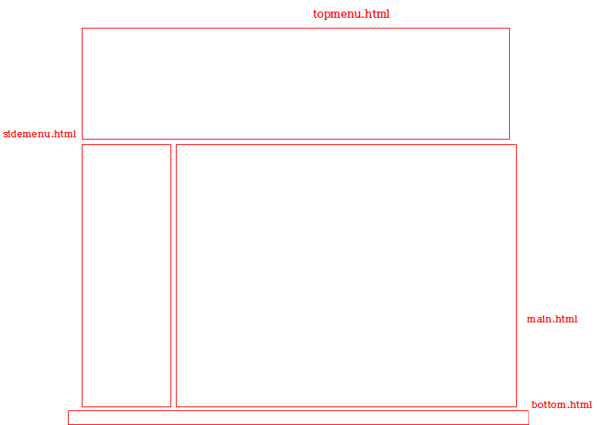

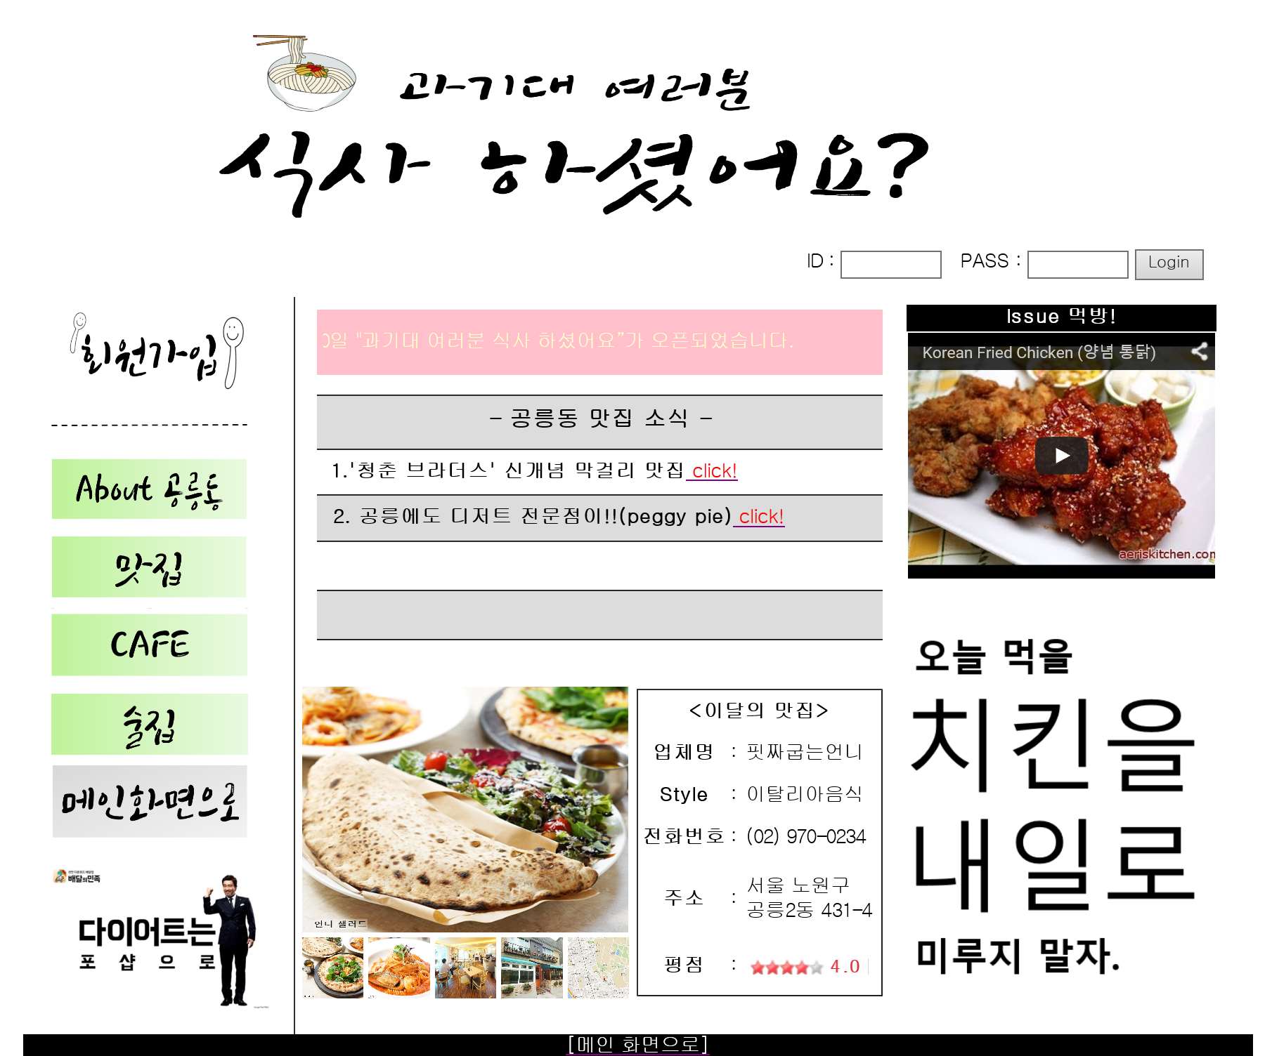
2
먹고 놀고 마시고
페이지 구성
haeder
sidemenu
main
<DIV> class 를 활용해서
페이지를 나누어 작성한다.
footer

Slide 6
2
먹고놀고마시고
페이지 기능
기본적으로 공릉동 지역의 정보들을 소개
해당 장소의 위치정보도 함께 눈으로 쉽게 확인가능 하도록 한다.
- 맛집, 놀거리 등 만나기 좋은 장소
- 구글 맵을 활용하여 위치 정보를 제공한다.

Slide 7
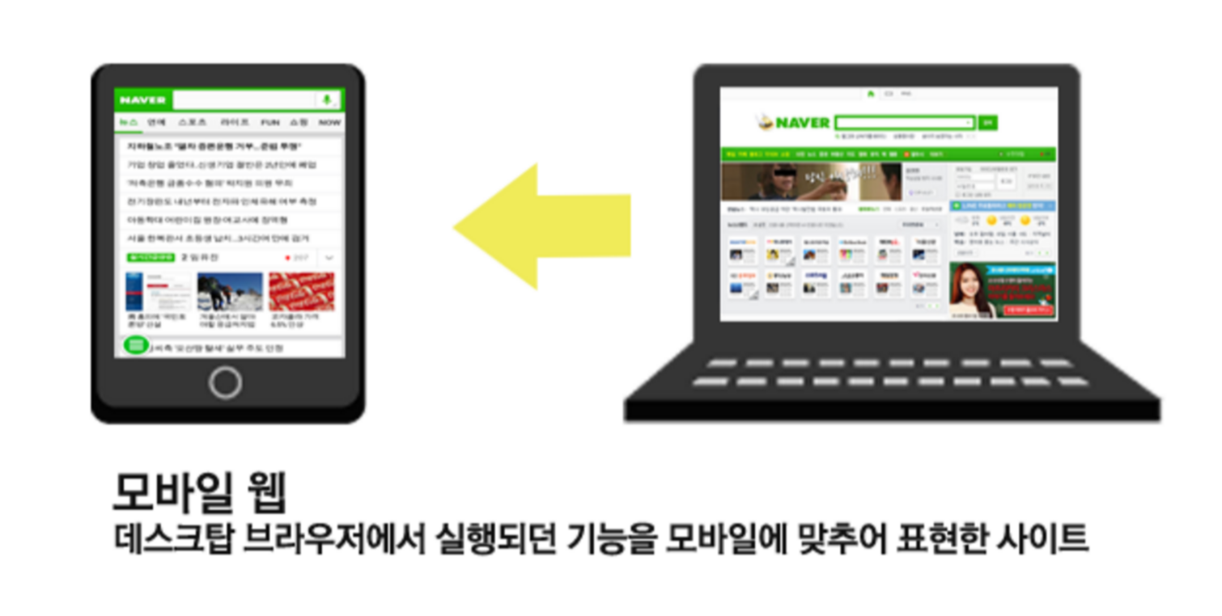
2
먹고놀고마시고
페이지 기능
웹 페이지의 모든 기능은 데스크 탑이거나 모바일 중 어떤 스마트기기를 사용하더라도 사용자에게 유용하게 정보를 제공하고자 한다.

Slide 8
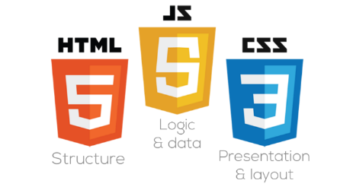
2
먹고놀고마시고
개발환경
HTML5을 기본으로 jquery, jQeuryMobile, Ajax등을 활용한다.
GoogleMap, WepAPI등을 활용한다.
Photoshop을 활용하여 넣을 그림을 수정한다.
개발 측의 원활한 개발을 위해 HTML5 언어를 주사용언어로 한다.
또한 웹 서버 구축을 위해 xml과 html, jsp를 추가적으로 사용한다.
맛집이나 놀거리 위치 정보를 제공하기 위해 활용한다.

Slide 9
3
기대효과
놀거리 정보 찾는 시간 감축
공릉동 새로운 맛집 정보를 실시간 확인
공릉동뿐만 아니라 여러 지역으로 확대가능성
프로젝트 범위를 확대시켜 서버 구현을 통해 실제 사용 가능한 웹페이지 작성
웹페이지 클라이언트 프로그래밍을 통해 서버 프로그래밍에서의 활용 방안에 대한 고안

Slide 10
4
프로젝트 수행과정
향후 일정
내용 일정 | 1주차 | 2주차 | 3주차 | 4주차 | 5주차 | 6주차 | 7주차
프로젝트 구성도
전체적인 뼈대와 header
회원가입 양식, 이벤트
메인화면 구성, 이벤트
배너관리
페이지 별 관리
관련정보 찾기
통합 테스팅 및 디버깅

